Slide 1
COPYRIGHTS 2006~2022. Human IT Solution co.,Ltd ALL RIGHTS RESERVED.
본 문서는 대외비이며, 휴먼아이티솔루션의 자산입니다.
티온케어 어드벤처 - 괌
미션3D - 리소스
IT와 하나된 휴머니즘을 실현시키는 Human IT Solution이 되겠습니다.

Slide 2
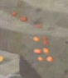

섹션13 미션 리소스
물고기 밥 주기
배경: 스테이지 2
필요 3D 리소스 : 물고기 떼(개발팀장님 ), 떡밥
이름 | 레퍼런스 | 설명
물고기 떼 |  | 개발팀장님과 의견나눠야합니다.
떡밥 |  | 10개의 동그란 덩어리가 위에서 아래로 떨어집니다. 색은 바다 위에서 떨어지기에 시인성이 좋은 색이여야 합니다. (FF6640) 정도?

Slide 3
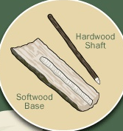
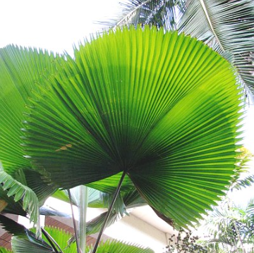
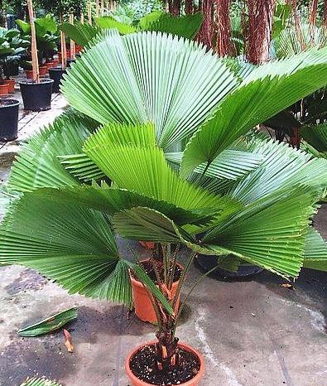
섹션14 미션 리소스
불씨 만들기, 불 피우기
배경: 스테이지 2
필요 3D 리소스 : 통나무, 위를 긁는 나무막대, 장작 더미(기존에 있는 것 사용), 부채 야자잎
이름 | 레퍼런스 | 설명
통나무 |  | 통나무에 홈에 좀 파여있어야 합니다.
끝이 뾰족한 원통 나무 막대
장작 더미 |  | 캠프파이어 메디테이션에서 사용한 장작 더미 이용
부채야자 잎

Slide 4
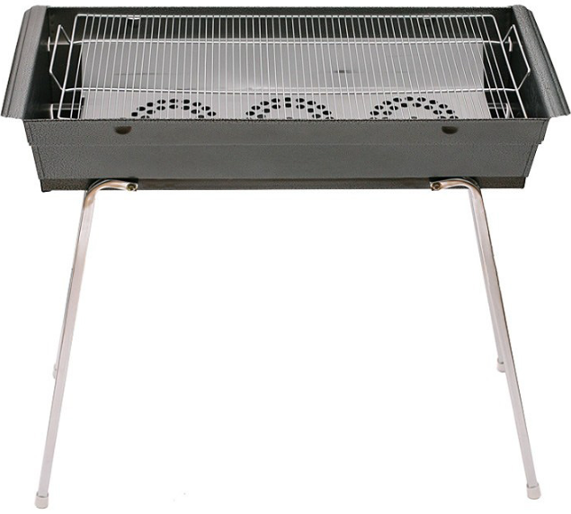
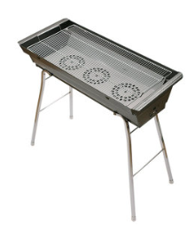
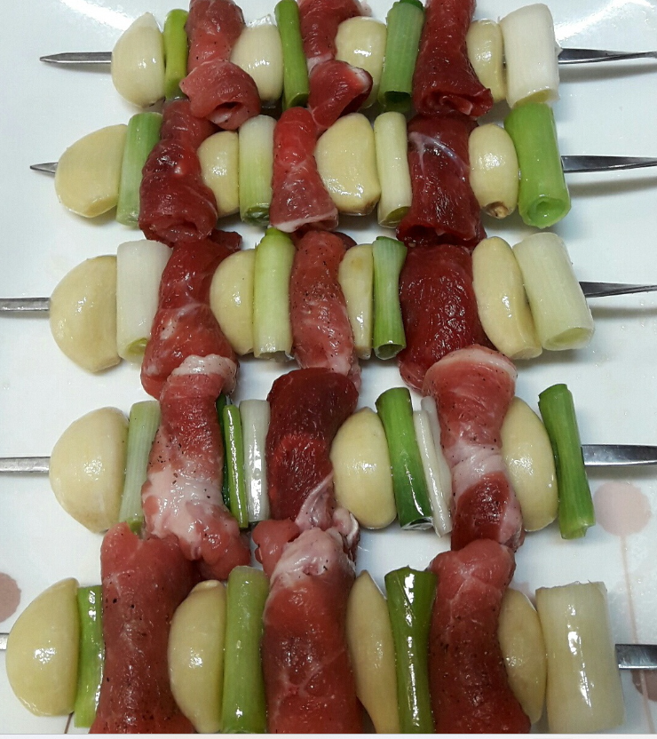
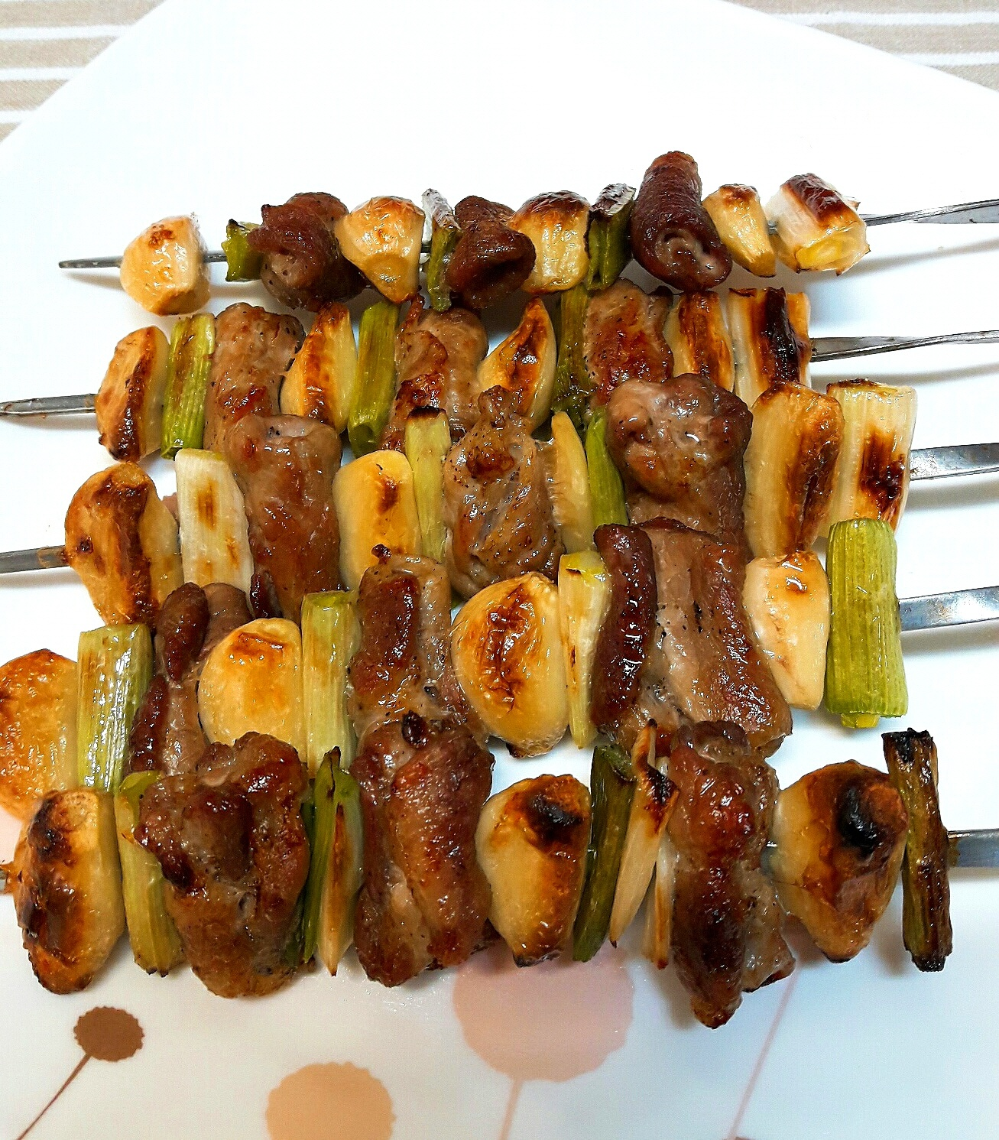
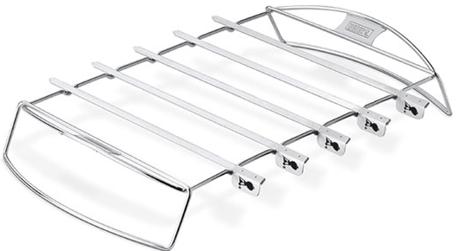
섹션15 미션 리소스
고기 꼬치 굽기
배경: 스테이지3 해변 바
필요 3D 리소스 : 고기 꼬치, 그릴
이름 | 레퍼런스 | 설명
그릴 |  | 서서 굽는 느낌으로 캐릭터 골반 정도 높이여야합니다. 780x340x710mm로 되어있습니다.
고기꼬치 |  | 마테리얼 3개 필요 익은것, 안익은것 , 다 타버린상태 (검은색으로 하면 될 듯 합니다.)
꼬치 |  | 쇠 스테인레스 느낌입니다.

Slide 5
섹션16 미션 리소스
낚시
배경: 스테이지2 갯바위
필요 3D 리소스 : 유니티에 있는 낚시대 5개, 물고기 (리버맵과 동일)

Slide 6

감사합니다
서울특별시 강남구 언주로 723 씨에스윈드빌딩 3층
전라남도 무안군 삼향읍 남악3로 80 3층
Tel
Fax
E-mail
1599-0578
1599-0589
2876633@hmit.kr

